Slide 1
Китайская живопись
20-21 века
Кирилюк Алина

Slide 2
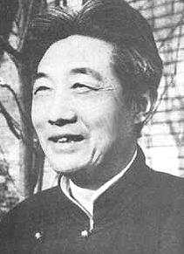
Сюй Бэйхун
(1895-1953гг.)
Сюй Бэйхун работал во многих жанрах. В жанре китайского пейзажа он известен благодаря его технике монохромных пейзажей «от пятна», но в его творчестве присутствуют и несколько колористических пейзажей.
Одной их любимых тем художника были лошади галопирующие, стоящие, пасущиеся, пьющие, идущие, лежащие, парящие и т.п. Картины с лошадьми стали своеобразной визитной карточкой мастера

Slide 3
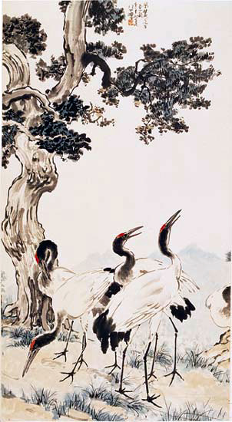
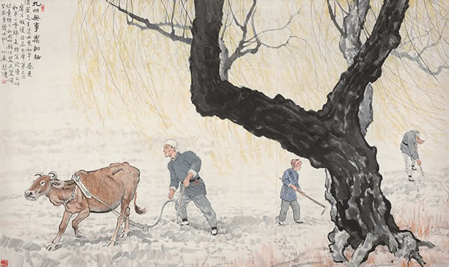

Slide 4
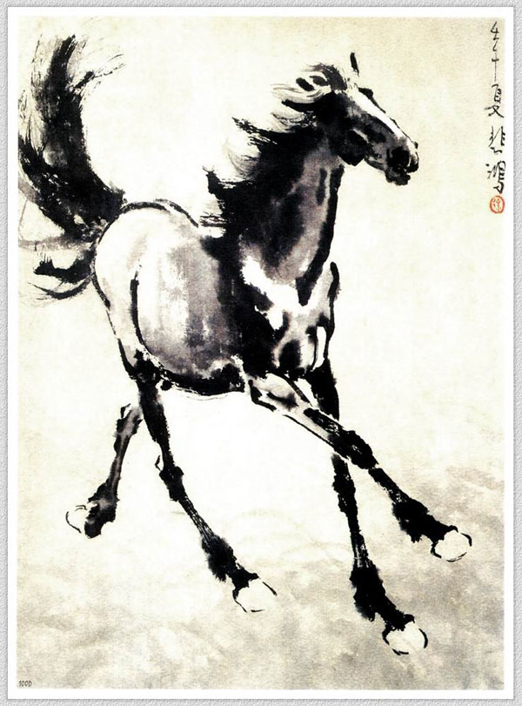
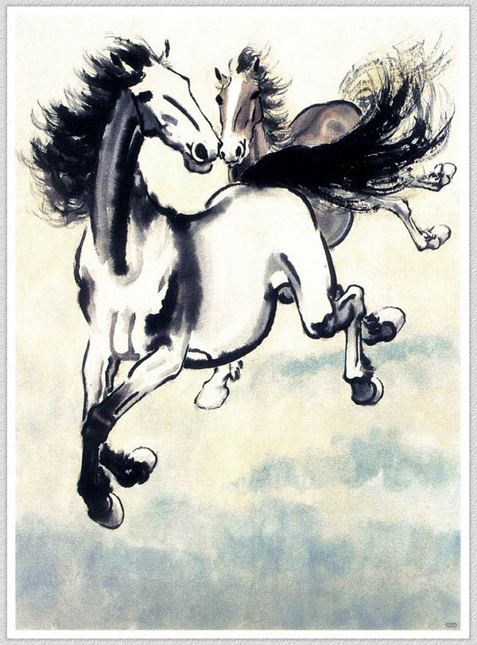

Slide 5
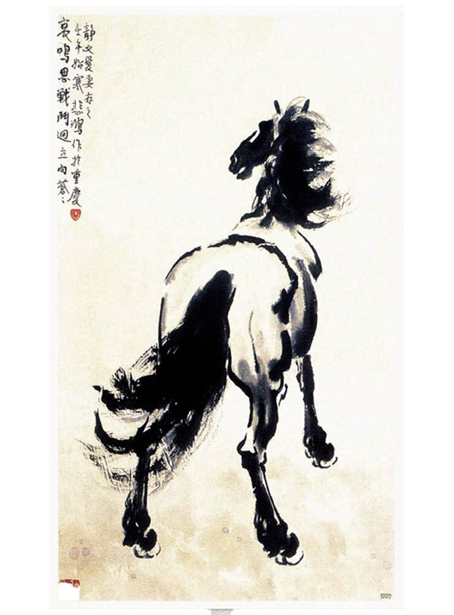
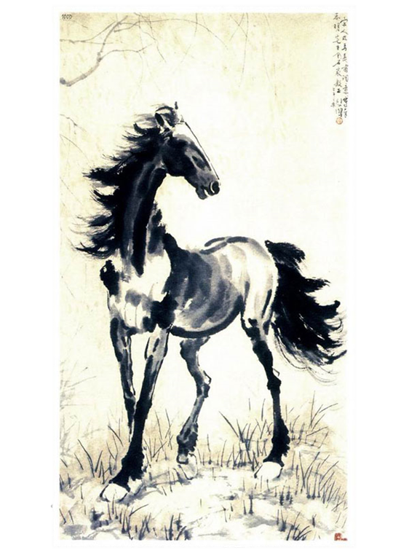

Slide 6
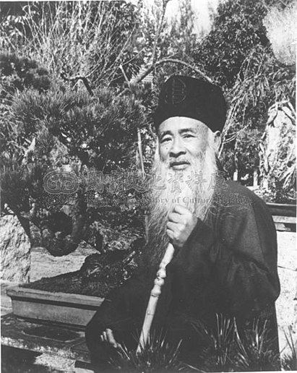
Чжан Да Цянь
(1899-1983гг.)
Он известен благодаря своему неповторимому стилю, совмещающему традиционный китайский сине-зеленый пейзаж с техникой европейского модерна. Сегодня картины Чжан Да Цяня крайне востребованы и конкурируют по стоимости с картинами Пикассо.

Slide 7
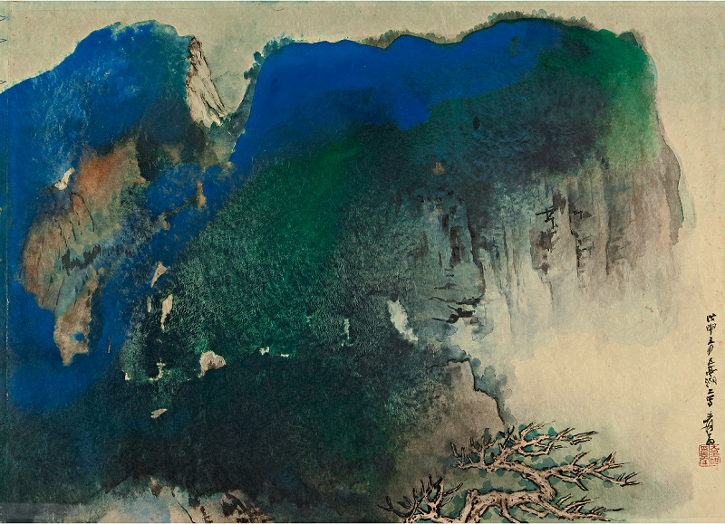

Slide 8
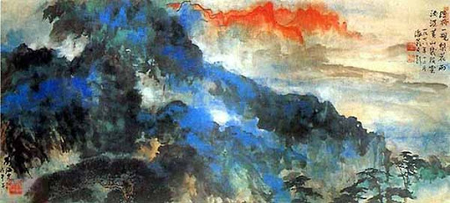
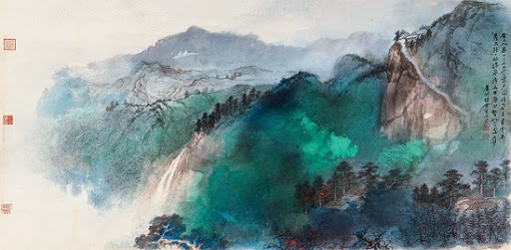

Slide 9
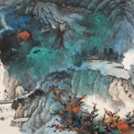
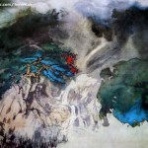
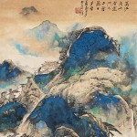
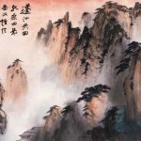

Slide 10
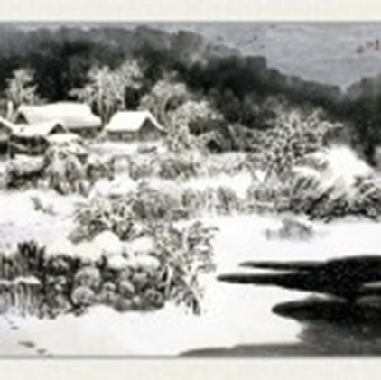
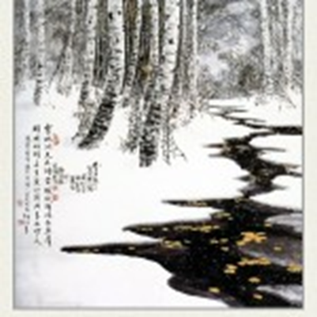
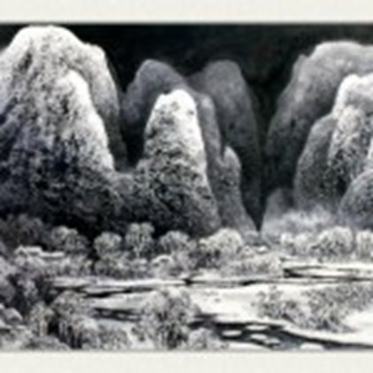
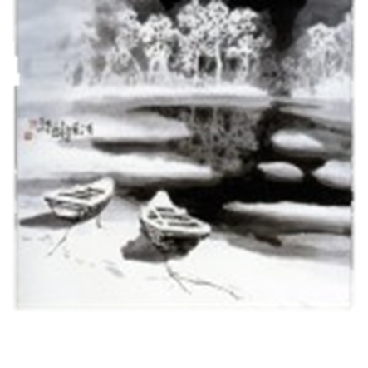
Ван Цзы Сю
Одну из самых интересных форм китайскому классическому «снежному» пейзажу дал художник Ван Цзы Сю в своих замечательных монохромных снежных пейзажах.

Slide 11
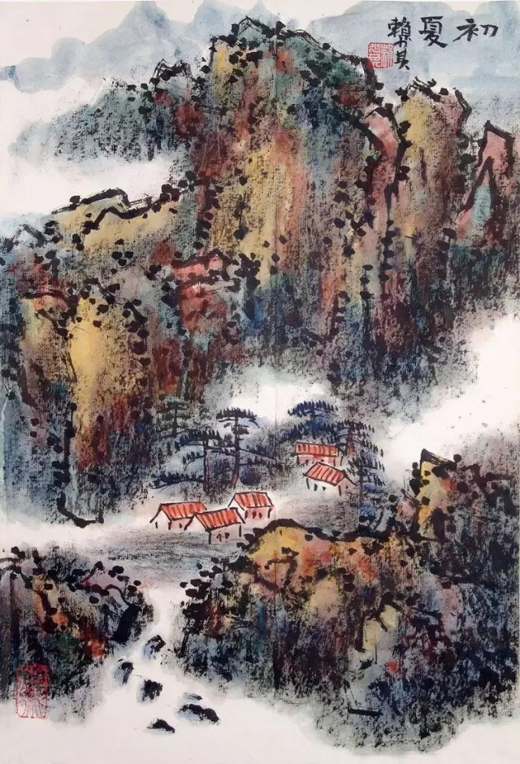
Лай Шаоци
(1915-2000гг.)
Лай Шаоци, уроженец Пунина, Гуандун. Известный современный китайский художник, гравер, каллиграф, литограф. Он чрезвычайно своеобразный художник в китайской живописи двадцатого века.

Slide 12
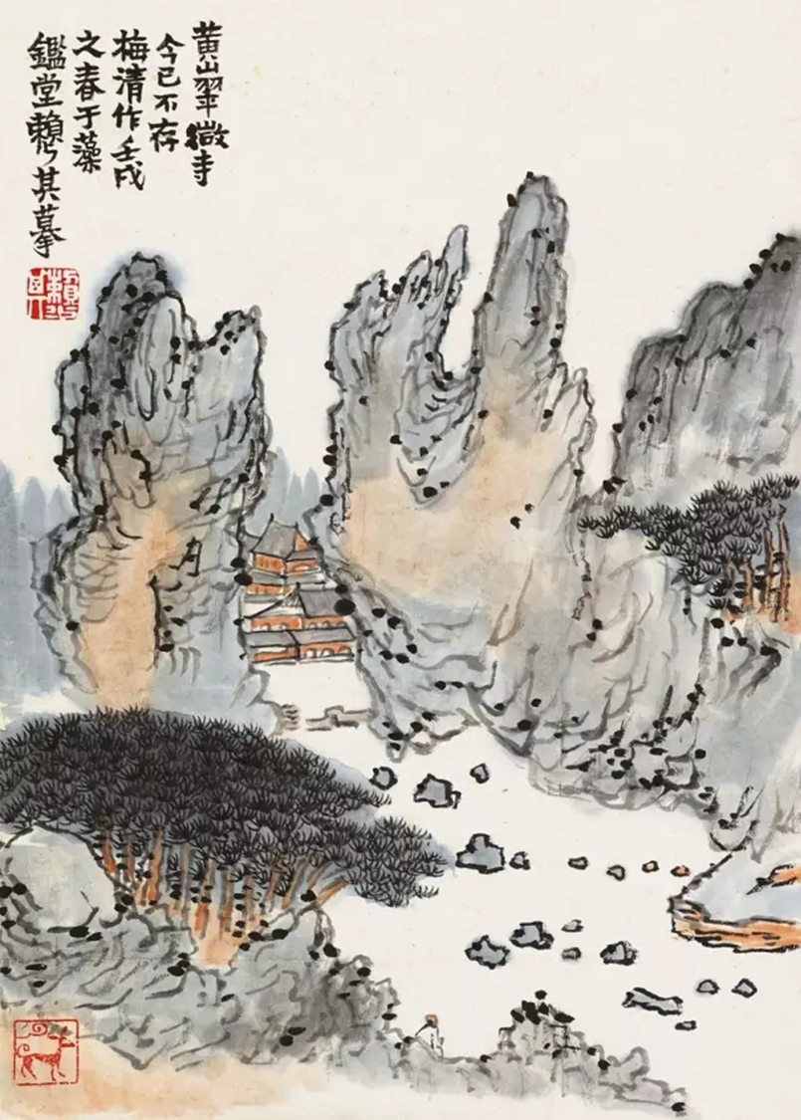

Slide 13
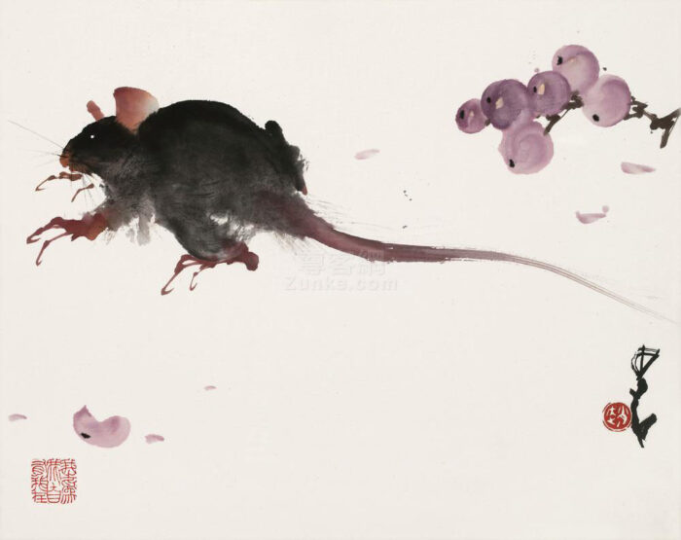
Чжао Шаоань
(1905-1998гг.)
Он прославился живописью пейзажей, животных, цветов, насекомых и рыб, и особенно живописью цикад.

Slide 14
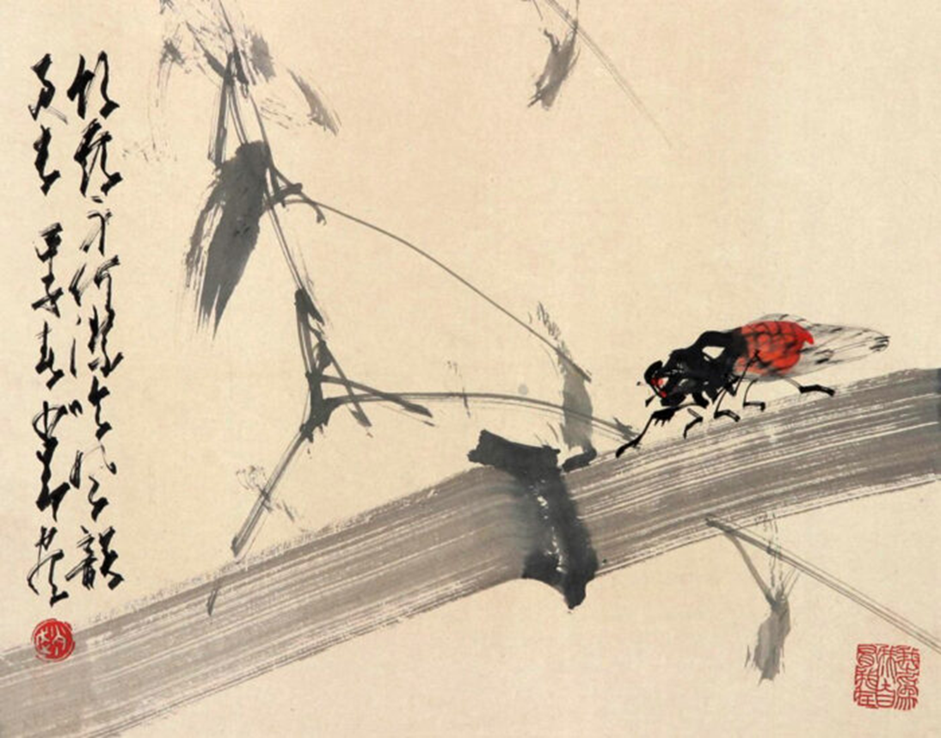
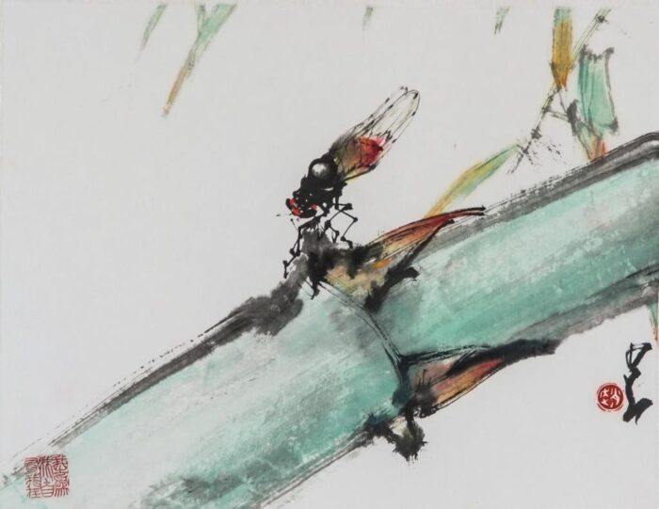
Чжао Шаоань, Цикада

Slide 15
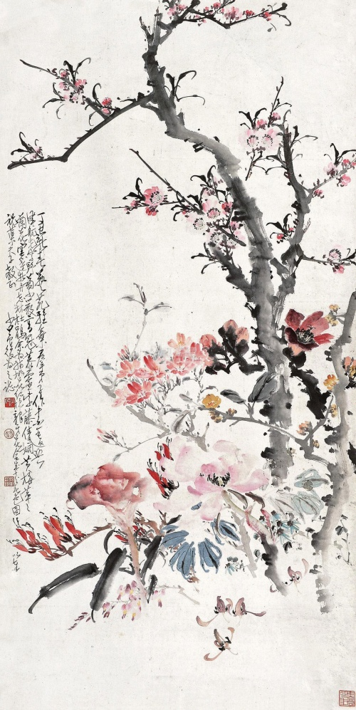

Slide 16
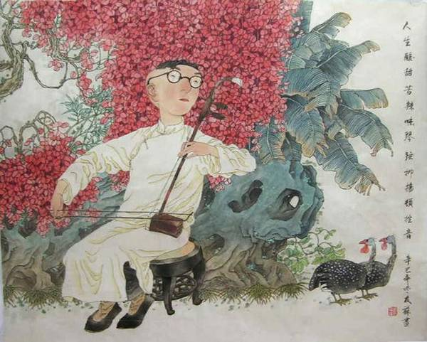
Се Юсу
(р. 1948)
В большинстве традиционных китайских произведений изобразительного искусства фигуративная живопись всегда «отсутствовала». Китайские художники имели тенденцию подчеркивать важность ландшафта, делая человеческую фигуру крошечной и неопределенной по сравнению с ним. Се Юсу стремится восполнить этот пробел в китайской живописи, сделав повседневную жизнь простых людей центральной темой в своих работах, подчеркивая не только уникальные черты персонажей, но и отношения между ними.
Се Юсу. Игра на музыкальном инструменте

Slide 17
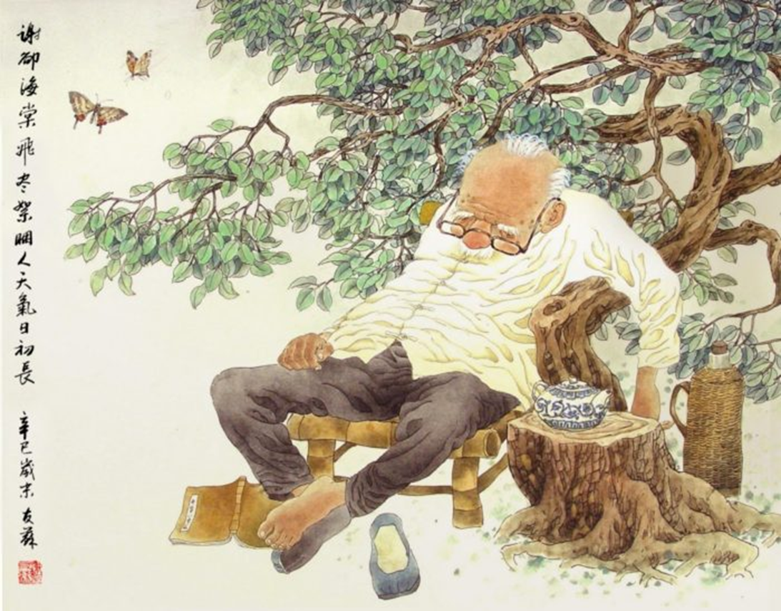
Се Юсу. Сонливая погода

Slide 18
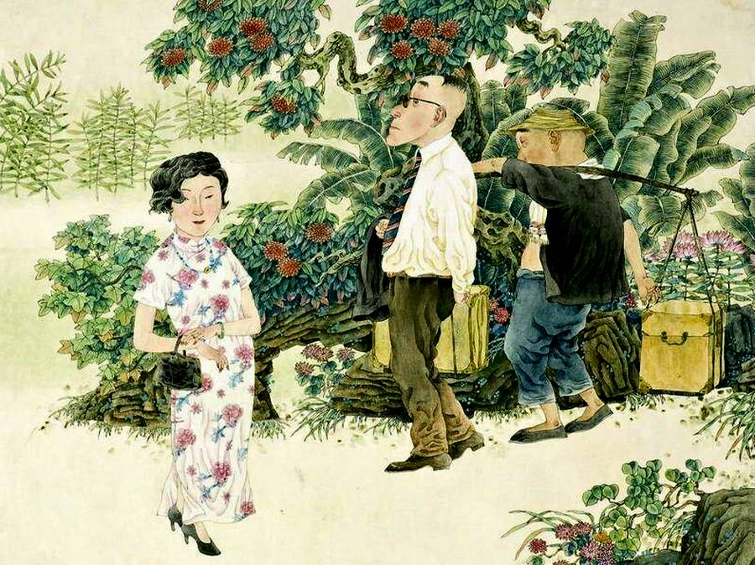
Се Юсу, Взгляд украдкой...

Slide 19
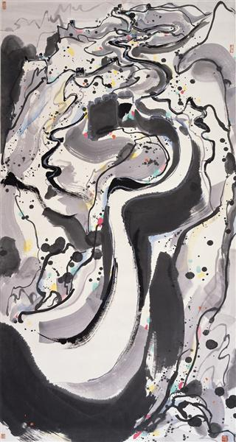
У Гуаньчжун
(1919— 2010гг.)
У Гуаньчжун мастер современной китайской живописи, считается одним из самых важных фигур двадцатого века в китайском искусстве. Его пейзажи, сочетающие западную технику живописи маслом и традиционные методы живописи китайской тушью — признанные шедевры современной живописи.
В восьмидесятых годах двадцатого века художник работает в стиле абстрактного экспрессионизма. Выразительна работа этого периода-изображение «Великой Китайской стены».
У Гуаньчжун. Великая стена. 1986г.

Slide 20
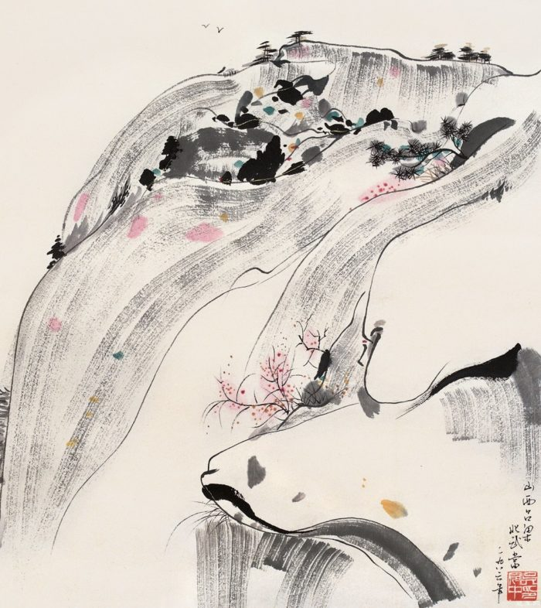

Slide 21
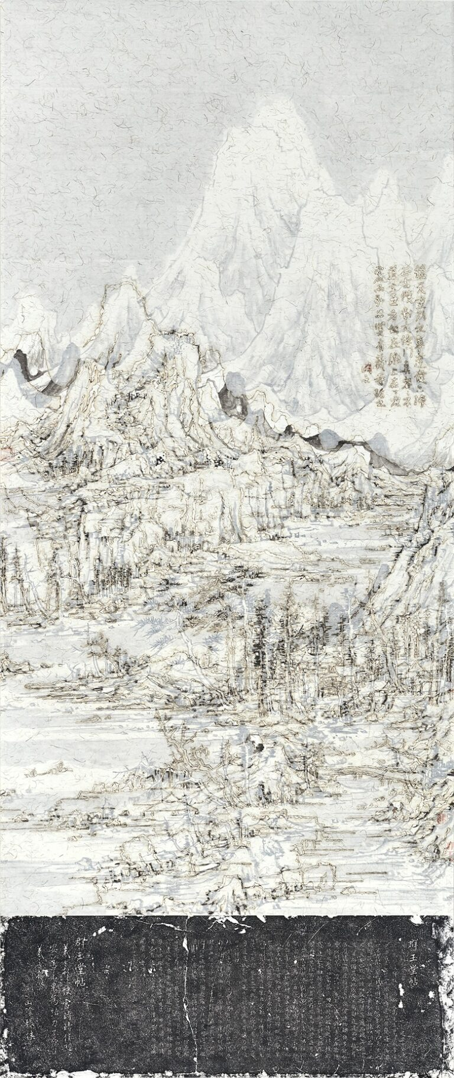
Ван Тианде
(р. 1960)
Ван Тианде создает концептуальные экспериментальные работы в дерзком смешанном стиле.
Однажды Ван случайно сбросил пепел с зажженной сигареты на рисовую бумагу и пришел в состояние измененного сознания, когда смотрел, как она горела, создавая случайные формы.
Вдохновленный, Ван начал преобразовывать свои пейзажные картины путем прямого сжигания бумаги, окрашенной копиями классических китайских картин. Самопроизвольная деконструкция классических картин, как с точки зрения визуальной, так и концептуальной теперь имеет решающее значение для художественной практики Вана.

